Slide 1
Рисование ЛЕБЕДЯ
Учитель: Фишкова С.Н.

Slide 2
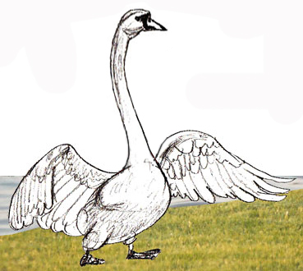
Лебедь очень красивая птица. Его красивые широкие крылья и особенно тонкая изящная шея подчеркивают благородную грацию этой птице.

Slide 3
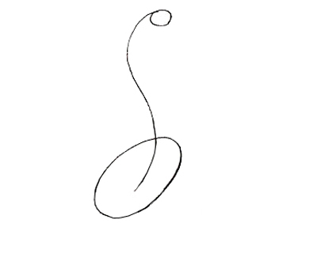
Начальные контуры лебедя

Slide 4
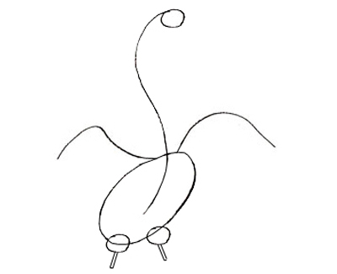
Контуры крыльев лебедя

Slide 5
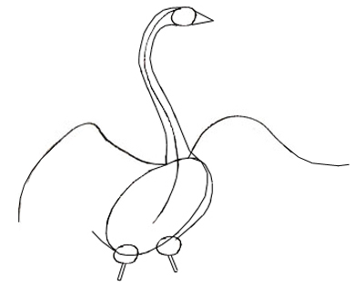
Рисуем изящную шею лебедя

Slide 6
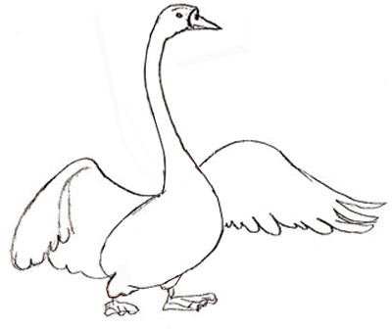
Рисуем крылья лебедя

Slide 7
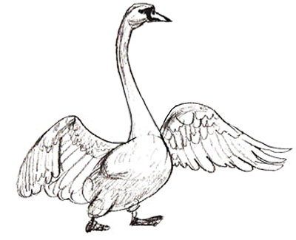
Заключительный этап рисунка лебедя

Slide 8
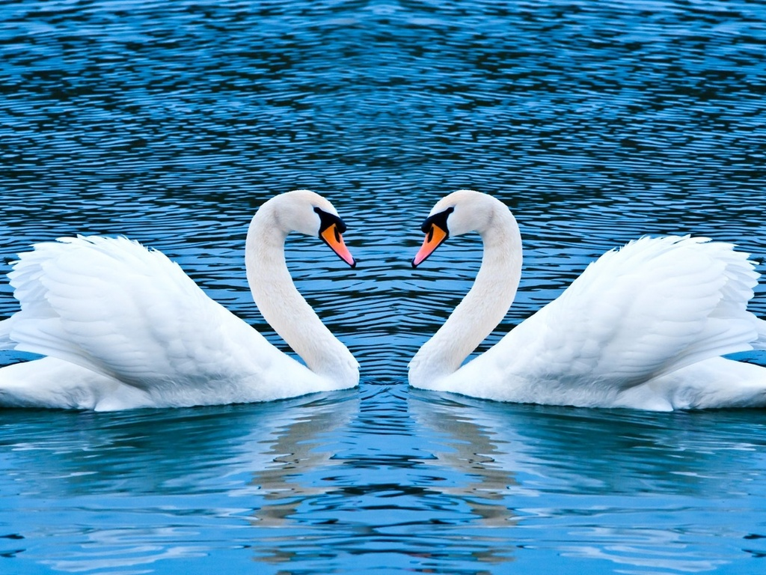
Белые лебеди, Бога посланники,
Вестники радостных дней.
Счастьем наполнили вечные странники
Души обычных людей.

Slide 9
СПАСИБО
ЗА ВНИМАНИЕ
2014 ГОД

